Slide 1
Hai Đêm Thức Trắng Với React Native Tôi Đã Học Được Những Gì ?
Xin Chào !
Mình là Văn Thành
Newbie In Group React Native Việt Nam

Slide 2

Cảm Giác Khi Vừa Nhận Task

Slide 3
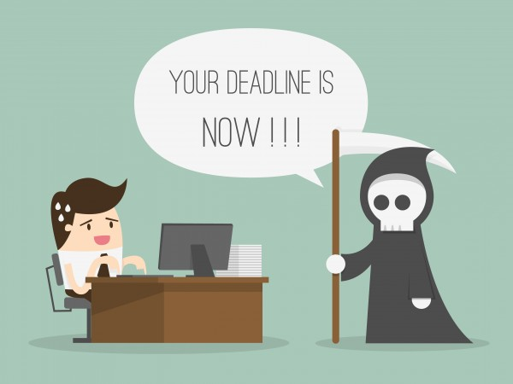
Những Khó Khăn Tôi Đã Gặp Phải ?
Lần đầu xây dựng ứng dụng trên nền Mobile
Lần đầu làm việc với React Native
Lần đầu biết đến WordPress
Khó khăn trong việc tìm kiếm những nguồn tài liệu có hệ thống để có thể dễ dàng tiếp cận với React Naitve
Chưa nắm các từ khóa / khái niệm để tra google
Dealine

Slide 4

Vậy Tôi Đã Làm Như Thế Nào Để Chiến Thắng Dealine?
1
Nâng cấp phần cứng máy tính, tìm hiểu API WordPress trong 4 ngày đầu
2
Tạo project để test tất cả các đối tượng mà React Native hỗ trợ trên màn hình trong ngày tiếp theo
3
Build sản phẩm và debug lỗi trong 2 đêm thức trắng còn lại

Slide 5
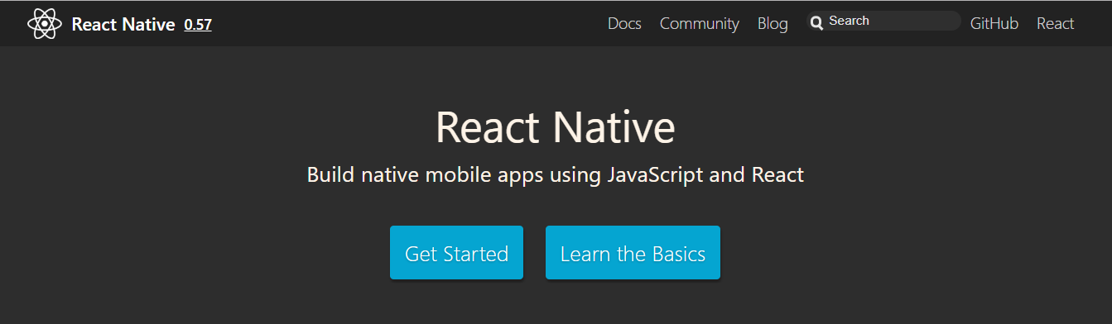
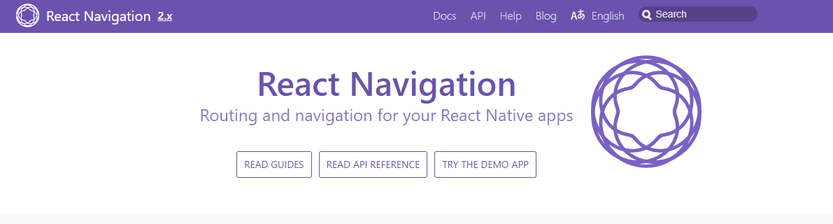
Tôi Đã Sử Dụng Những Nguồn Tài Liệu Nào ?
1
http://facebook.github.io/react-native/
https://reactnavigation.org/
2

Slide 6
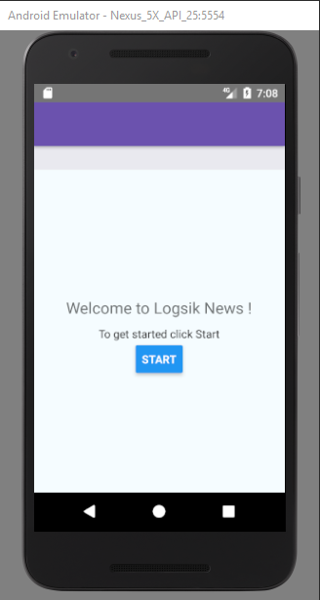
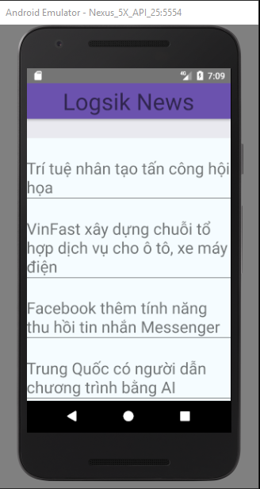
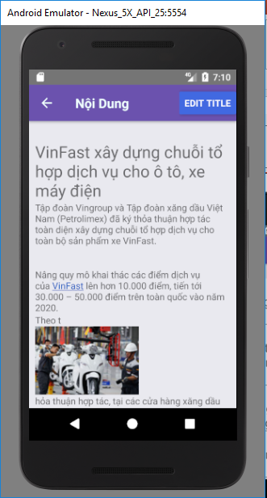
Các Màn Hình Trong Ứng Dụng

Slide 7
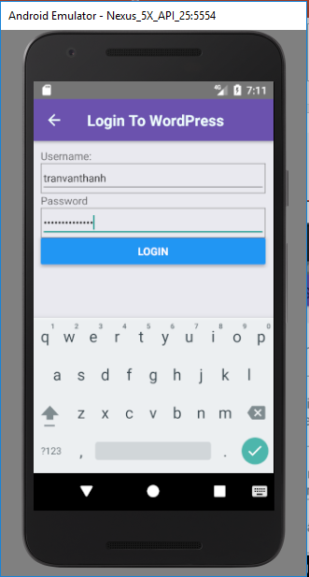
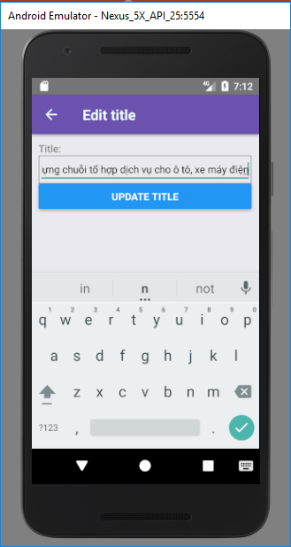
Các Màn Hình Trong Ứng Dụng

Slide 8
Điều Mà Newbie Thực Sự Cần ?
1
Các nguồn tài liệu / video được trình bày có hệ thống để dễ dàng tiếp cận với React Native
2
Được định hướng sản phẩm và được tiếp cận với những project mẫu đơn giản để nắm bắt React Native và tạo ra sản phẩm cho riêng mình

Slide 9
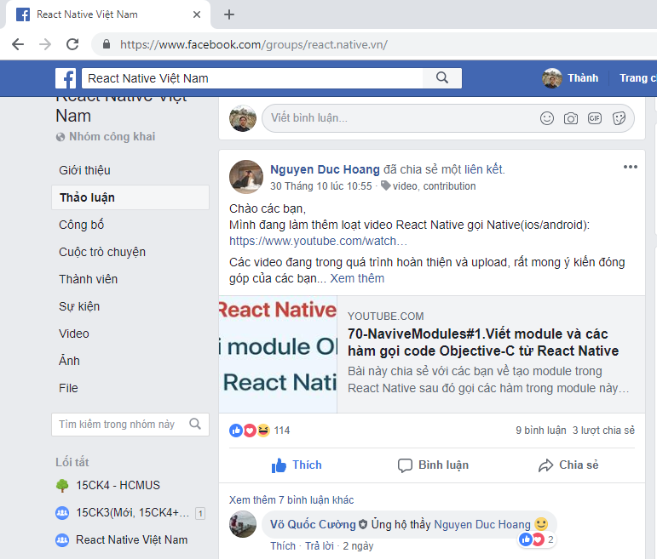

Slide 10

Thank You !
Notes:
In Slide Show mode, select the arrows to visit links.

